Slide 1
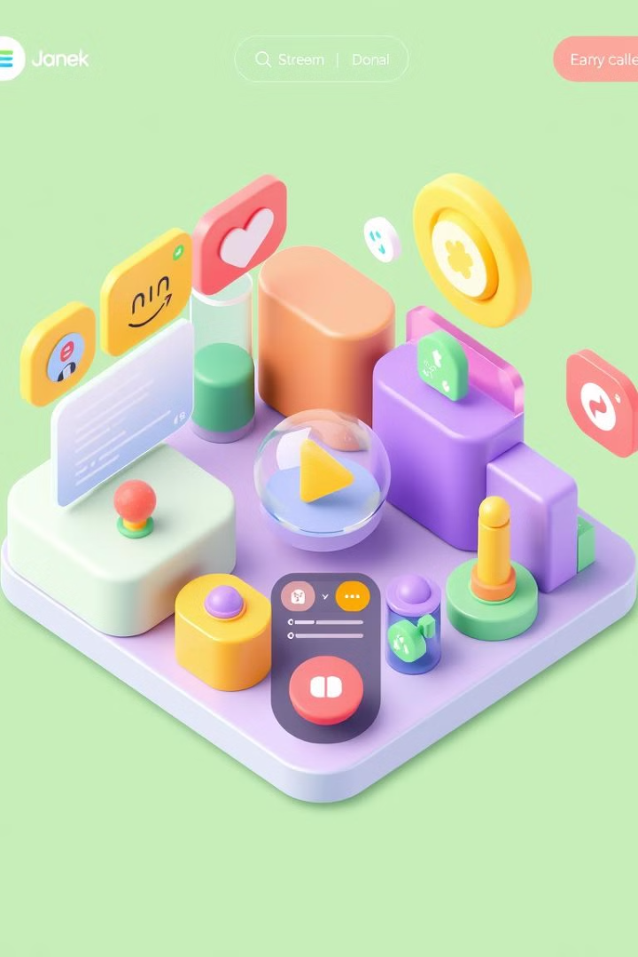

Introdução ao React.js
React.js é uma biblioteca JavaScript popular para construir interfaces de usuário. É uma escolha ideal para aplicações web complexas e interativas, com um foco em desempenho e flexibilidade. Começaremos explorando seus principais recursos, desde sua arquitetura baseada em componentes até o uso de JSX e DOM virtual.
Jonh Edson

Slide 2

O que é o React.js?
Biblioteca JavaScript
Foco em Interfaces
React.js é uma biblioteca JavaScript poderosa para construir interfaces de usuário. É uma ferramenta ideal para aplicações web complexas e interativas.
Ele oferece um conjunto de ferramentas para criar componentes de UI reutilizáveis e eficientes, simplificando o desenvolvimento de interfaces complexas.
Componentes Reutilizáveis
A estrutura modular de React permite criar componentes independentes que podem ser combinados e reutilizados em diferentes partes da aplicação.

Slide 3
Principais características da biblioteca
Declarativo
Componentes
DOM Virtual
JSX
React.js usa uma abordagem declarativa, descrevendo como a interface deve ser, em vez de como atualizá-la passo a passo. Isso torna o código mais legível e fácil de manter.
A biblioteca é baseada em componentes, unidades de código reutilizáveis que representam partes da interface. A modularidade facilita a organização e o gerenciamento de projetos complexos.
React.js utiliza um DOM virtual, uma representação em memória da interface, para otimizar atualizações e melhorar o desempenho. O DOM virtual permite que o React calcule as alterações necessárias na interface de maneira eficiente, reduzindo o número de operações no DOM real.
JSX permite escrever HTML diretamente dentro do JavaScript, criando um código mais conciso e intuitivo para a criação de interfaces. A sintaxe JSX facilita a escrita de código que descreve a estrutura da interface de uma forma próxima à linguagem HTML.

Slide 4
Node e a arquitetura baseada em componentes
Node.js
Arquitetura de Componentes
Node.js é um ambiente de execução JavaScript de código aberto usado principalmente para desenvolvimento web de back-end. Ele permite executar JavaScript fora de um navegador web, facilitando a construção de servidores web e aplicações de rede.
React.js é construído em torno de componentes, unidades independentes de código reutilizáveis que representam partes da interface do usuário. Isso permite a criação de interfaces complexas e modularizadas, tornando o desenvolvimento mais eficiente e organizado.

Slide 5
DOM virtual e seu impacto no desempenho
DOM Virtual
Impacto no Desempenho
O DOM virtual é uma representação em memória da interface do usuário, criada pelo React.js.
O DOM virtual melhora o desempenho, especialmente em aplicações complexas que envolvem frequentes atualizações na interface.
Ele facilita a atualização da interface, pois o React calcula as diferenças entre a versão atual e a versão desejada do DOM virtual, aplicando apenas as alterações necessárias no DOM real.
A atualização eficiente do DOM real, com base nas alterações calculadas no DOM virtual, reduz o tempo de renderização e otimiza a experiência do usuário.

Slide 6
JSX: a sintaxe declarativa do React
JSX
Benefícios do JSX
JSX é uma sintaxe declarativa que permite escrever HTML diretamente dentro do JavaScript. É uma forma concisa e intuitiva de definir a estrutura e o conteúdo da interface do usuário em React.js.
O JSX torna o código mais legível e fácil de manter, pois combina a estrutura da interface com a lógica do JavaScript. Isso permite a criação de interfaces mais complexas e interativas de forma mais organizada e eficiente.

Slide 7
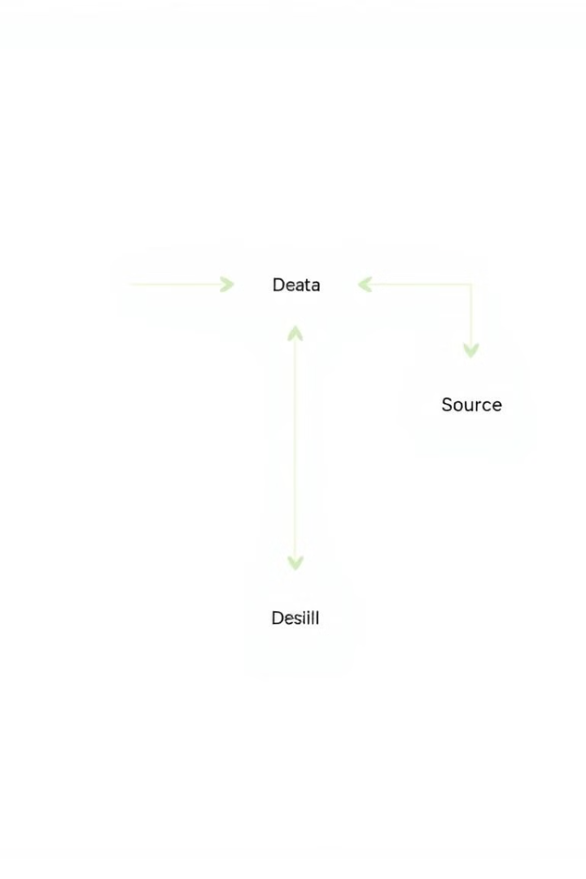
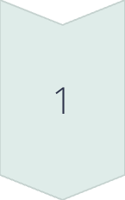
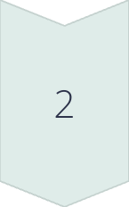
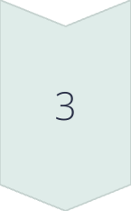
Unidirecionamento do fluxo de dados
Fluxo Unidirecional
Em React.js, os dados fluem em uma única direção, do pai para o filho.
Atualizações Predicíveis
Isso torna as atualizações da interface mais previsíveis e fáceis de rastrear.
Menos Erros
O fluxo unidirecional ajuda a evitar erros comuns em aplicações complexas.

Slide 8
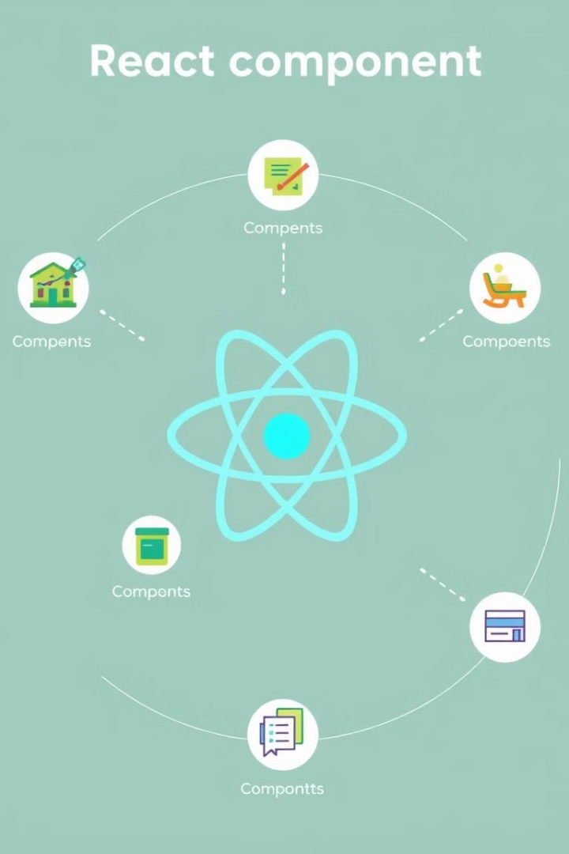
Ciclo de vida dos componentes
1
Montagem
O componente é criado e inserido na árvore DOM.
2
Atualização
O componente é atualizado quando seus props ou state mudam.
3
Desmontagem
O componente é removido da árvore DOM.

Slide 9

Hooks: a nova forma de gerenciar estado
1
Classes
Tradicionalmente, o estado em React era gerenciado por meio de classes. Essa abordagem pode se tornar complexa, especialmente em componentes maiores.
2
Hooks
Hooks oferecem uma maneira mais simples e funcional de gerenciar estado e efeitos colaterais. Eles simplificam o código e facilitam a reutilização de lógica.

Slide 10





Ecossistema e ferramentas do React
Create React App
React Router
Um gerador de projetos que configura rapidamente um ambiente React para começar a desenvolver.
Uma biblioteca para gerenciar rotas e navegação dentro de aplicações React, simplificando a criação de interfaces complexas.
Redux
Styled Components
Uma biblioteca de gerenciamento de estado para criar aplicações React mais complexas e escaláveis, com foco na organização e na manutenção de dados.
Uma biblioteca para escrever CSS diretamente dentro do JavaScript, permitindo criar estilos modulares e reutilizáveis em componentes React.

